Slide 1


WEBSITE BÁN MỸ PHẨM
TRƯỜNG ĐẠI HỌC SƯ PHẠM KỸ THUẬT TP.HỒ CHÍ MINH
KHOA ĐÀO TẠO CHẤT LƯỢNG CAO
BÁO CÁO TIỂU LUẬN CHUYÊN NGÀNH
GVHD: Ths. Trần Công Tú
Nhóm thực hiện:
Võ Thị Kiều Diễm 17110109
Trần Gia Hân 17110133

Slide 2
NỘI DUNG BÁO CÁO
1
Tổng quan đồ án
2
Công nghệ sử dụng
3
Nội dung thực hiện
4
Kết luận
1

Slide 3
1
TỔNG QUAN ĐỒ ÁN
01
Lý do chọn đề tài
02
Mục tiêu nghiên cứu
2

Slide 4



01
Lý do chọn đề tài
Mua sắm online
3

Slide 5
02
Mục tiêu nghiên cứu
Đầy đủ các chức năng cơ bản
Quản lý dễ dàng
Giao diện gần gũi, dễ sử dụng, đẹp mắt
4

Slide 6




2
CÔNG NGHỆ SỬ DỤNG
5

Slide 7
3
NỘI DUNG THỰC HIỆN
01
Cơ sở lý thuyết
02
Cài đặt sản phẩm
6

Slide 8


01
Cơ sở lý thuyết
Xây dựng
Lập trình
WEB API
Hỗ trợ tốt các tính năng và thành phần của HTTP và MVC.
Khả năng bảo mật cao.
Dữ liệu trả về ở nhiều định dạng: XML, JSON…
Hỗ trợ đủ các phương thức: GET/POST/PUT/DELETE.
7

Slide 9

01
Cơ sở lý thuyết
Ánh xạ
Truy vấn
Rất phổ biến, kiểm soát hoàn toàn code model.
Thêm – xóa – sửa thuộc tính vô cùng dễ dàng không cần suy nghĩ về Database.
8

Slide 10

01
Cơ sở lý thuyết
Quản lý
Hiệu suất hàng đầu.
Hỗ trợ đa nền tảng: Windows, Linux…
Dữ liệu được mã hóa, bảo mật tốt.
9

Slide 11


01
Cơ sở lý thuyết
Tương tác
Swagger UI
Trực quan và việc triển khai trở nên dễ dàng hơn.
Công cụ mạnh mẽ để tạo trang quản lý document.
Giao diện rõ ràng và tường minh.
Có thể đưa dữ liệu vào để kiểm tra.
10

Slide 12
02
Cài đặt sản phẩm
1
Front-end
2
Back-end
11

Slide 13




Cài đặt môi trường phát triển
1
Front-end
Giao diện Admin
Giao diện Portal
Sử dụng Bootstrap để triển khai giao diện
12

Slide 14
Ứng dụng Web application – Portal
1
Front-end
Controller
View
Model
Mô hình MVC
13

Slide 15
1
Front-end
HomeViewModel
ProductCategoryViewModel
Model
ProductDetailViewModel
CartItemViewModel
CheckoutViewModel
14

Slide 16
1
Front-end
Home
Product
View
Cart
Account
15

Slide 17





1
1
Front-end
Controller
HomeController
ProductController
CartController
AccountController
16

Slide 18
1
Front-end
Quản lý sản phẩm
Quản lý tài khoản
Ứng dụng Web application Admin site
17

Slide 19




1
Front-end
View
Login
Product
User
Home
18

Slide 20



1
Front-end
BaseController
LoginController
Controller
HomeController
UserController
ProductController
19

Slide 21
2
Back-end
01
Cấu trúc project API
02
Một số Function và Procedure
20

Slide 22
01
Cấu trúc project API
CategoriesController
Home Controller
01
Có sự khác biệt nhỏ về viết hoa thuộc tính của thẻ
Products Controller
Users Controller
02
Orders Controller
Roles Controller
21

Slide 23
02
Một số Function và Procedure
API Register – Đăng ký
API CategoryAssign – Gán danh mục cho sản phẩm
22

Slide 24
4
KẾT LUẬN
01
Kết quả đạt được
04
Khó khăn
02
Ưu điểm
05
Bài học
03
Nhược điểm
06
Hướng phát triển
23

Slide 25
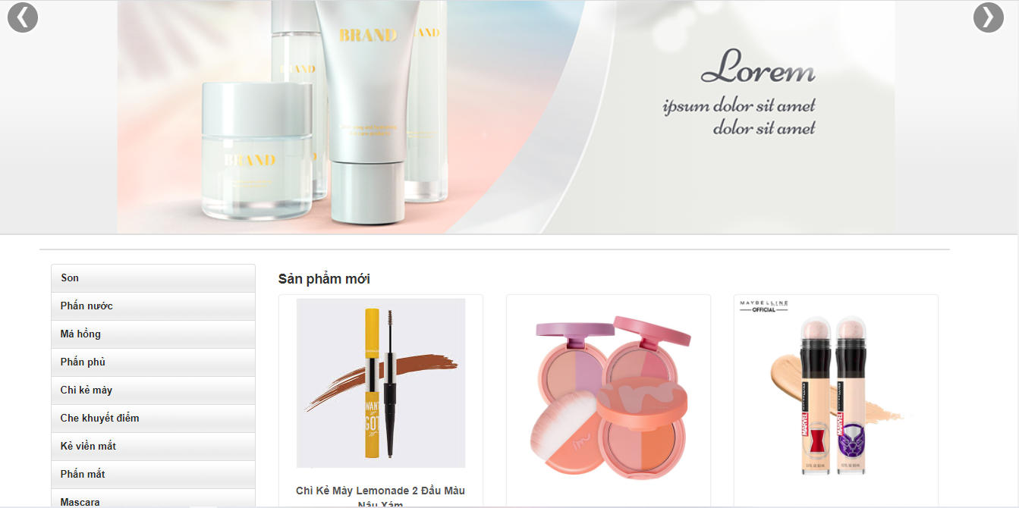
01
Kết quả đạt được
~90%
24

Slide 26
02
Ưu điểm
Có các chức năng cơ bản để quản lý nghiệp vụ cho admin
Xây dựng được các trang riêng lẻ để dễ quản lý
Giao diện dễ dùng, thu hút người mua hàng
25

Slide 27
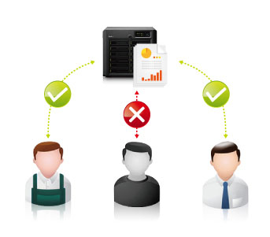



03
Nhược điểm
Chưa phân quyền quản lý và nhân viên
Chưa xác thực Gmail
Chưa tích hợp PayPal
Thông tin liên hệ
26

Slide 28
04
Khó khăn
Xác thực gmail
Tích hợp thanh toán PayPal
27

Slide 29
05
Bài học
Tìm hiểu kỹ các công nghệ áp dụng vào đề tài
Tìm hiểu tài liệu về tích hợp Paypal vào thanh toán khi mua hàng.
Tìm hiểu cách xác thực gmail
Phân chia thời gian thực hiện phù hợp
28

Slide 30
06
Hướng phát triển
Phân quyền cụ thể cho các actor.
Xác thực thông tin qua mail.
Thêm chức năng giảm giá cho những đợt khuyến mãi.
Cải thiện chức năng thêm sản phẩm vào giỏ hàng.
Lưu thông tin khách hàng, lưu lịch sử mua hàng.
Thanh toán tích hợp qua Paypal.
29

Slide 31
CẢM ƠN THẦY VÀ CÁC BẠN ĐÃ THEO DÕI!

